Slide 1

圖書館座談
「咖啡書香中遇見你的智慧」
健康產業管理學系
徐慧娟
亞洲大學圖書館, 2013.10.16

Slide 2
長期照護政策與管理
徐慧娟主編
徐慧娟,葉玲玲,朱僑麗
謝嫣娉,黃英家,張李淑女合著
洪葉文化事業有限公司出版,2013

Slide 3
作者簡歷1
徐慧娟：台灣大學衛生政策與管理研究所博士，現職亞洲大學健康產業管理學系教授。專長：長期照護、老年學、成功老化、衛生政策。曾任台大醫院企劃室組員、國立台北護理學院兼任講師，參與二代健保、長期照護政策規劃。
葉玲玲：陽明大學公共衛生研究所衛生政策與管理組博士，現職亞洲大學健康產業管理學系副教授。專長：衛生政策、精神障礙、全民健保、長期照護保險。曾任亞洲大學長期照護研究所所長，和信治癌中心醫院醫療政策研究室主任，參與長期照護保險規劃。
朱僑麗：台灣大學衛生政策與管理研究所博士，現職亞洲大學健康產業管理學系助理教授。專長：社區式長期照護、健康經濟學、台灣新移民女性與性別主流化、醫事人力相關研究。曾任台北護理學院兼任講師、私立仁德醫事學校護理教師，參與二代健保、長期照護政策規劃。

Slide 4
作者簡歷2
謝嫣娉：日本奈良女子大學人間文化研究所博士，現職國立臺中科技大學老人服務事業管理系副教授。專長：老人居家長期照護、老人住宅空間相關研究。曾任亞洲大學健康產業管理學系助理教授。
黃英家：雲林科技大學管理研究所管理博士，現職亞洲大學健康產業管理學系助理教授。專長：衛生政策、組織管理研究。曾任雲林縣醫師公會理事長。
張李淑女：英國Ulster大學護理學博士，現職亞洲大學健康產業管理學系助理教授。專長：護理學、臨終照護、長期照護實務、個案管理與照護計畫、社區長期照護資源相關研究。曾任中國醫藥大學附設醫院護理部護理師，台中健康暨管理學院衛保組組長。

Slide 5
章節目錄1/4
第一章、長期照護的本質 (徐慧娟)
  人口老化與長期照護
  長期照護的定義與本質
  長期照護服務體系
  長期照護的目標
第二章、台灣長期照護政策 (葉玲玲)
  長期照護法規
  長期照護政策
  我國長期照護保險規劃
第三章、長期照護需求與評估 (徐慧娟)
  長期照護需要與需求
  長期照護個案需求評估
  各國長期照護需要評估
  長期照護總體需求推估
第四章、家庭照護 (徐慧娟)
  家庭照顧者在長期照護中的角色
  家庭照顧者的負荷
  家庭照顧者的支持政策
  台灣家庭照顧者的資源

Slide 6
章節目錄2/4
第五章、長期照護服務 (朱僑麗)
  居家式服務
  社區式服務
  機構式服務
  台灣長期照護服務的管理與政策議題
第六章、老人住宅與長期照護機構居住空間 (謝嫣娉)
  居住空間的概念與長期照護
  我國老人居住狀況
  長期照護機構空間發展趨勢與設計要點
  規劃老人居家空間
第七章、長期照護科技與輔具 (謝嫣娉)
  國際健康功能與身心障礙分類系統(ICF)
  CNS15390「身心障礙者輔具-分類與術語」
  長期照顧領域的輔具種類
  長期照顧領域的輔具發展方向：智慧科技與機器人
第八章、長期照護機構領導與管理 (黃英家)
  台灣長期照顧產業現況與領導管理需求
  領導
  激勵
  建立及管理長期照護工作團隊

Slide 7
章節目錄3/4
第九章、長期照護行銷與公共關係 (黃英家)
  長期照護與行銷的關係
  長照產品與服務的規劃與設計
  建立鮮明的品牌形象
  長照事業的行銷計畫與行銷研究
  社會行銷與公共關係行銷
第十章、長期照護個案管理 (張李淑女)
  管理式照護, 個案管理與照顧管理
  長期照護照顧管理
  照顧管理者的責任與知能
  照顧管理的標準與品質
  台灣照顧管理制度的發展
第十一章 長期照護機構風險管理與活動設計 (張李淑女)
  長期照護機構的風險管理
  風險管理與法律訴訟
  長期照護活動設計
  治療性活動介入種類
  失智症患者的活動規劃
第十二章、長期照護人力 (朱僑麗)
  人力資源管理概論
  長期照護產業人力管理
  長期照護產業人力團隊工作模式與管理議題
  長期照護產業人力政策

Slide 8
章節目錄4/4
第十三章、長期照護品質管理 (葉玲玲)
  長期照護品質管理概念
  長期照護品質管理工具與技術
  長期照護品質研究法
  台灣長期照護品質指標
第十四章、長期照護倫理 (張李淑女)
  道德、倫理與法律
  長期照護倫理原則
  長期照護倫理規範
  長期照護常見的倫理議題
  倫理決策
第十五章、長期照護體系與財務 (徐慧娟)
  長期照護制度
  長期照護財源
  長期照護體系的整合機制
  長期照護體系評估
第十六章、長期照護發展趨勢 (徐慧娟)
  長期照護服務發展趨勢
  長期照護政策發展趨勢
  長期照護研究發展趨勢

Slide 9
長期照護概念簡介

Slide 10
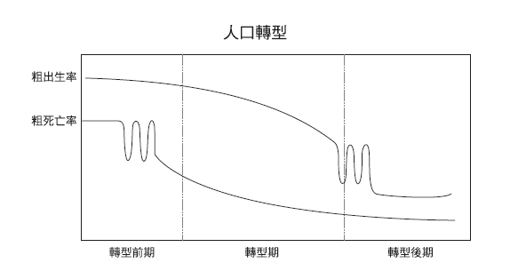
人口老化與長期照護
人口轉型與人口老化
圖1-1、人口轉型示意圖(作者自製)
人口轉型 (demographic transition):當一個國家或地區的人口由高出生率、高死亡率，然後轉型為死亡率先下降、仍維持高出生率，最後出生率也下降，變成低出生率、低死亡率的人口結構
過去已開發國家花了數百年才完成了人口轉型，台灣僅花了60-70年就完成了人口轉型，代表我們要在更短的時間內因應人口老化所帶來的衝擊

Slide 11
人口老化與長期照護
台灣人口金字塔
圖1-2 台灣1974、1993、2011年人口金字塔
資料來源：內政部統計處，http://www.moi.gov.tw/stat/

Slide 12
人口老化與長期照護
台灣人口老化
圖1-3、台灣老年人口成長率，過去50年及未來推估
資料來源： 1.內政部，中華民國人口統計年刊，101 年。2.行政院經濟建設委員會，中華民國2012 年至2060 年人口推計，101 年8 月。

Slide 13
人口老化與長期照護
人口老化與長期照護需求
WHO指出，除了人口老化之外，在開發中國家中，長期照護的需要是起因於人口老化、HIV/AIDS流行、結核病、交通意外、暴力和其他各類傷害之快速成長率甚至超過已開發的工業化國家(WHO, 2002)
因此在已開發國家和開發中國家均有長期照護的需求，並且照顧需求對象並非只有老年人
由於人口老化快速，尤其是高齡老人的成長速度特別快，因而這些人當中的失能者所帶來的長期照護需求和支出，可預期也將快速成長

Slide 14
長期照護的定義與本質
長期照護的定義
Kane & Kane (1987)的定義：「長期照護是對先天或後天喪失功能的人提供一段時間的健康、個人照護、與社會服務」(“long-term care is a set of health, personal care, and social services delivered over a sustained period of time to persons who have lost or never acquired some degree of functional capacity”)

Slide 15
長期照護的定義與本質
長期照護的本質(1/2)
長期照護的本質有以下各點 (Kane & Kane, 1987)：
應以功能障礙做為提供服務的標準
長期照護服務是人類本質所需求的項目
長期照護大多是由家人提供
長期照護是勞力密集的，相對於急性醫療是比較非專科化的照顧
長期照護提供服務應有彈性，能符合個人化的需要
長期照護是依照失能做為提供服務的標準，因此不論年齡與環境，都有可能需要使用長期照護，並非只是老年人或先進國家獨有的現象

Slide 16
長期照護的定義與本質
長期照護的本質(2/2)
目前世界各國的長期照護大多仍是由家人提供照顧，或是在家中接受居家社區式服務，少數使用機構式照護。
OECD所有國家平均有2.3%人口使用長期照護，加拿大、美國大多使用機構照護，日本所有人口中約2.1%留在家中接受照護而0.6%使用機構照護，英國約有2.9%人口使用長期照護且大多為居家社區式照護 (OECD, 2011)。

Slide 17
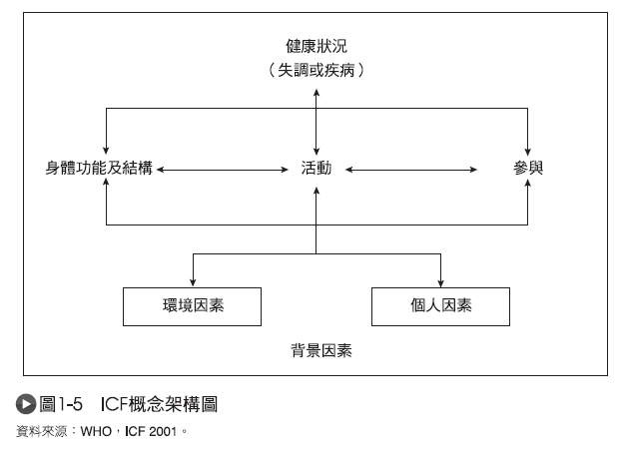
長期照護的定義與本質
失能的進程與ICF概念
疾病 (Disease) →功能障礙 (Impairment) →失能 (Disability) →殘障 (Handicap)

Slide 18
長期照護的定義與本質
短期與長期的長期照護
長期照護的服務，有時亦提供給亞急性的患者，例如臗關節置換手術後、車禍意外事故等，因為在急性醫院出院後，無法獨自在家中，仍需接受相當程度的照護或復健，但預期可在兩三個月內恢復大多數功能而可回家，如此可能會使用到護理之家等長期照護體系的服務。雖然護理之家歸屬於長期照護的服務，然而在此等狀況下，事實上病人預期其失能是短暫、可恢復的，故此種長期照護是短期的長期照護，
本書所討論的長期照護，是屬於長期的、失能較久，也就是失能三個月以上或通常不可完全恢復的長期照護。

Slide 19
長期照護的定義與本質
長期照護或長期照顧
長期照護在英文中稱之為long-term care，過去一向被翻譯為長期照護。
行政院在2007年推動長期照顧體系十年計畫時，由於是屬於社會福利下的一環，所提供的服務也非醫療照護為主，因此稱之為長期照顧。
目前學界仍大多使用長期照護的名詞；未來的長期照護保險法、長期照護服務法，也都是以長期照護為名。
本書全文也以使用長期照護為主，但在第十章討論長期照護的個案管理時，我們延用國內慣用的名詞「照顧管理」(care management)。

Slide 20
長期照護體系: 正式與非正照護體系
Source: Singh, 2009
非正式照護
送餐服務
在宅服務(home service, home help)與個人照護 (personal care)
居家護理(home health care)或醫療
居家安寧照護 (home health hospice)
日間照護(adult day care)
心理健康門診
個案管理
衛生教育與篩檢
獨立退休生活/老人住宅
集合式住宅 (congregate housing), 老人安養護機構 (foster homes)
輔助住宅 或照顧住宅(assistive living)
技術性護理 (skilled nursing), 如護理之家(nursing home)或長期照護機構(long-term care institutions)
亞急性照護 (sub-acute care)
專科醫療

Slide 21
長期照護服務體系
長期照護服務分類(1/5)
長期照護以由家人親友提供的家庭照護(或非正式照護)為主。至於正式的長期照護種類繁多，通常依提供地點可分類為三種：居家式服務、社區式服務、與機構式服務。也有人分將居家式與社區式服務統稱為社區式服務，相對於居住機構的機構式服務。

Slide 22
長期照護服務體系
長期照護服務分類(2/5)
一、居家式服務: 正式服務到個案家中來提供的服務，包括：
居家照護或居家護理：即所謂home health care或home nursing，主要是以技術性護理為主，有時亦包含醫師的居家醫療。在我國將此部份列入全民健保給付，稱之為居家照護(home care)。但在國外文獻中，home care有時是指居家照護，有時是指居家護理加上在宅服務在內，所有在家提供的正式服務。
居家服務或在宅服務：即所謂的home help, in-home help, in-home service等。這部份通常是指不含醫療照護在內的個人照顧或社會服務，例如協助家事清掃、送餐服務、個人日常生活活動協助、外出交通、陪伴就醫、電話問安等。這部份通常是屬於社政體系下所協助提供的。
居家復健：近來復健服務也拓展到個案家中來提供，基本上居家復健也是屬於醫療的一環，也可被視為是居家照護的一部份。
居家安寧照護：在家中提供的安寧照護。

Slide 23
長期照護服務體系
長期照護服務分類(3/5)
二、社區式服務: 指個案居住在自己家中，然後到社區中的機構接受的長期照護服務，常見的服務包括：
日間照護、日間托老(日間照顧)：通常為一週五天、提供白天時間(或晚上時間)的部份時間照顧，家人將老人白天送至日間照護機構，晚上接回，或由交通車接送。其照護內容若為醫療模式可含護理照護或失智症照護在內，此外的照護內容還包括如個人照顧、娛樂、復健、社交活動等。日間照護或日間托老服務有別於居家式照顧的特點，在於照護內容中涵蓋了社會互動的成份，使失能者能與家人以外的對象互動，但又可居住在家中，家人可不需全天均擔負照顧責任，而能外出工作或喘息。
喘息服務或短期臨托(respite care)：通常將失能者可送至某機構、或由照護機構派人至家中，提供幾日至幾週的服務，以便讓長年擔任照顧工作的家庭照顧者得以喘息，或處理重大事件

Slide 24
長期照護服務體系
長期照護服務分類(4/5)
三、機構式服務：
1. 護理之家(nursing home)：提供技術性護理的機構式照護，是長期照護類型中服務的對象失能或疾病照顧程度較高的類型。除了長期照護外，出院後的亞急性照護也常在護理之家提供。
2. 養護機構或長期照護機構：通常提供給需協助個人照顧的長期照護機構，部份對象也需要醫療護理服務，但所需的照護密集程度不如護理之家來得高。
3. 安養機構：通常為需要較少的個人照顧的機構，或是符合社會福利資格、屬於照顧孤苦無依老人為目的之機構式照顧，身體功能可自理或只需少量協助。
4. 團體家屋(group homes)：原為精神照護體系發展的社區式照護類型，在日本則發展成為提供給失智症照護的照顧類型，目標是以提供似家的生活方式和令人安心的照護模式，在居住環境中在照顧服務員的協助下，失能者仍需自己盡可能執行家事等活動，以維持獨立和促進與其他同住成員的互動。

Slide 25
長期照護服務體系
長期照護服務分類(5/5)
5. 照顧住宅或輔助住宅(assisted living)：在美國所發展出的照護模式，其照顧哲學是希望可涵蓋失能程度輕度到中度者，在其失能程度變化中仍能住在同一機構不需遷移，同時在居住環境中盡可能使其像家的環境或設個人空間，甚至未失能的配偶也可搬入同住，而在機構環境中的硬體與服務設置則可滿足不同失能程度者的需求。
6. 機構式安寧照護：包括獨立型的安寧照護機構，或是醫院中的安寧照護病房，提供給臨終者安寧照護之服務。除了支持性療法與長期照護內容外，通常也著重靈性宗教的服務與心理支持的協助，服務對象也包括失能者的家屬在內。
7. 醫院：慢性醫院病房事實上常具有長期照護的性質，甚至有些急性醫院的病床事實上也只是提供長期照護，尤其是在長期照護資源不足，或是民眾不願使用長期照護而寧願住院的情境下。

Slide 26
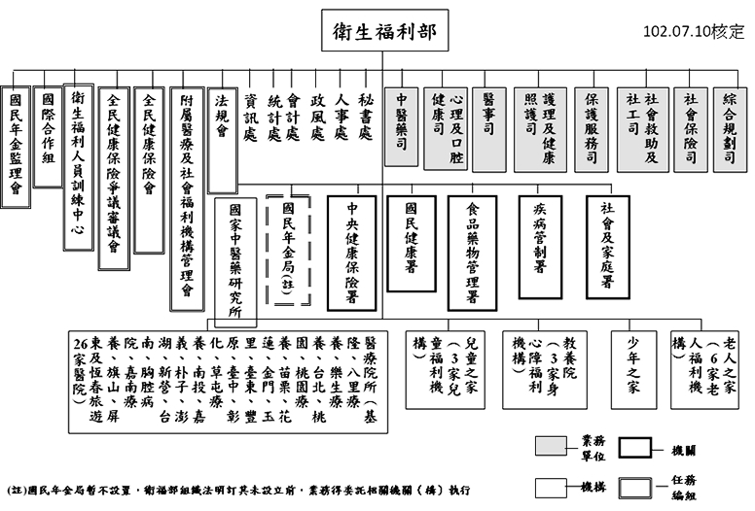
長期照護服務體系
長期照護連續體系(2/2)
本書出版時政府組織已改為衛生福利部，與長期照護相關的部門以護理及健康照護司為主，其他如社會及家庭署社會保險司、社會救助及社工司等部門亦有相關

Slide 27
長期照護服務體系
長期照護的目標
個人層次的目標
社會層次的目標
改善或維持健康
改善或降低功能
提供照護和協助以符合未滿足需求
促進心理福祉
促進社會福祉
促使顧客獨立和自主的最大化
允許顧客在最低限制的環境中生活
促進有意義的生活
社區角度：長期照護服務失能者及其家人，因此服務提供應在服務使用者和家人的參與決定下提供，並符合其期待
社會角度：長期照護服務的提供應能符合社會的認知與看法，獲得大眾接受，同時在公共財源的支持得以永續經營的前提下，促進失能者、家庭與社區的最大福祉

Slide 28
新書發表會
2013.10.16 (圖書館座談, 本校師生):長期照護概念簡介
2013.11.30 (健管系研討會, 本校學生與本系校友): 長期照護發展趨勢
歡迎參加

